Slide 1


Northlands and SunfieityScho
WNORTHLANDS
&
SUNFILED CITY SCHOOL
French
Week 13
Grade 2 Part 3
Prepared by Miss Jennita
French
Part1
Prepared by Miss Jenni
Homework

Slide 2
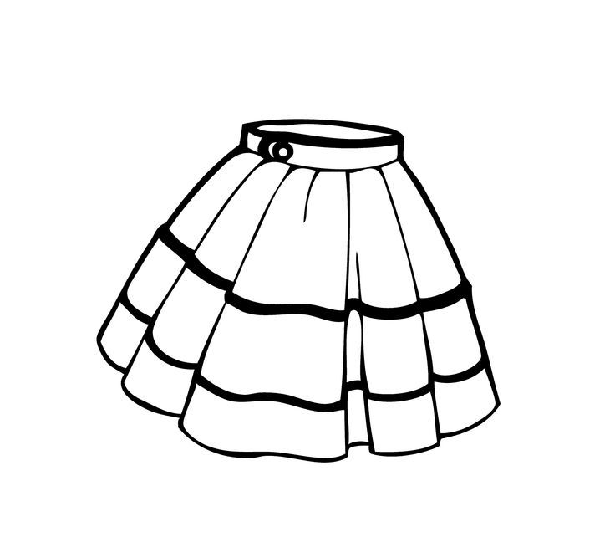

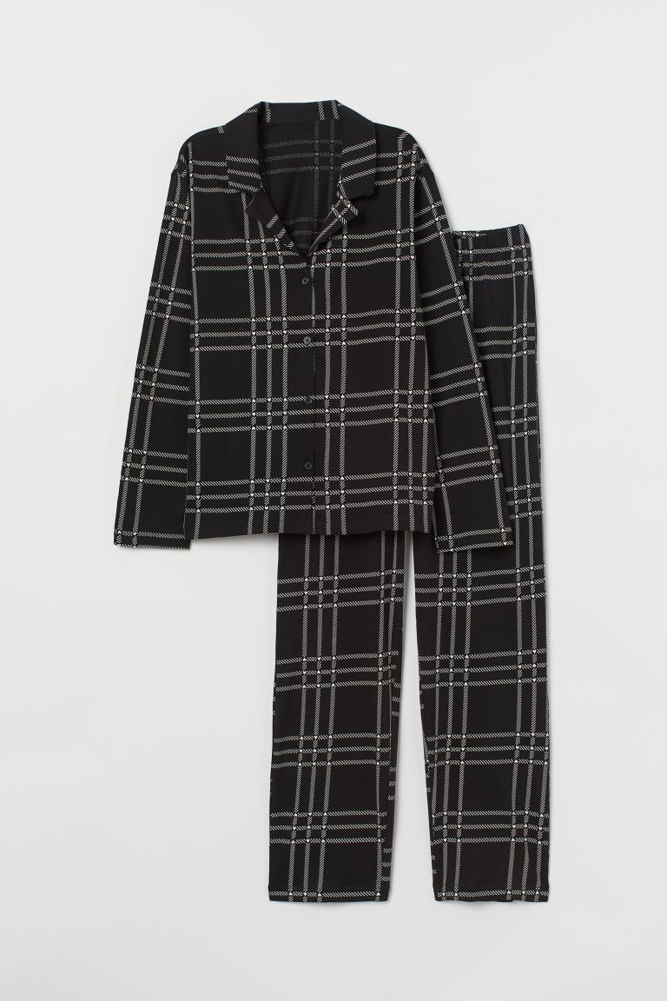
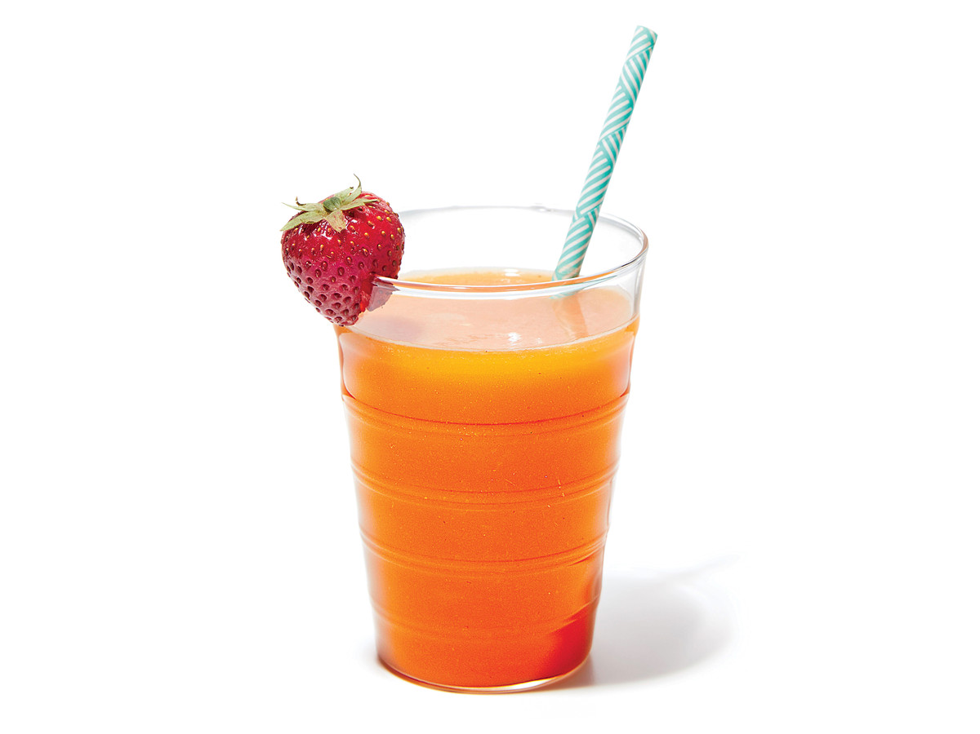
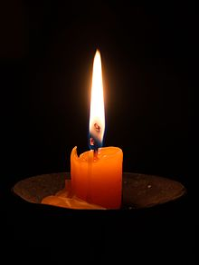

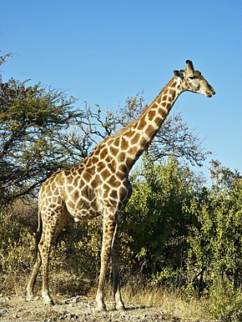
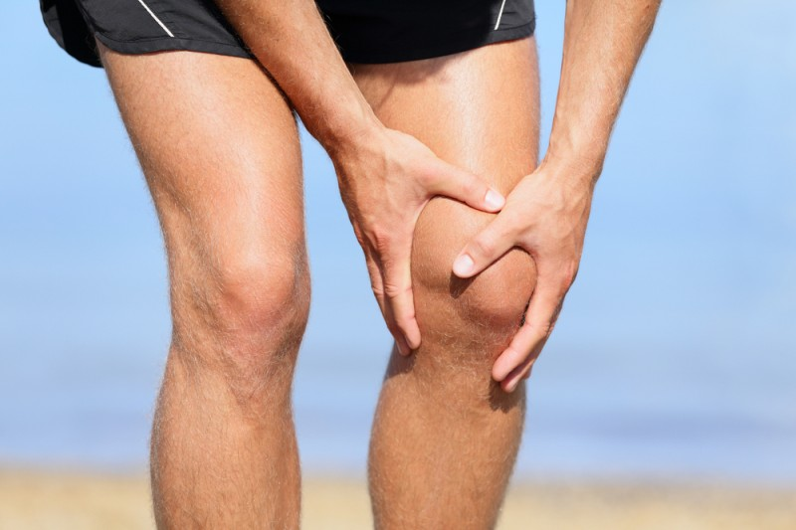
Activité 1
Je nomme les images.
une ……………….. l’ ………………….. un ………………………. du ………….…
la …………………….. le …………………….. une ………………. un …………………

Slide 3
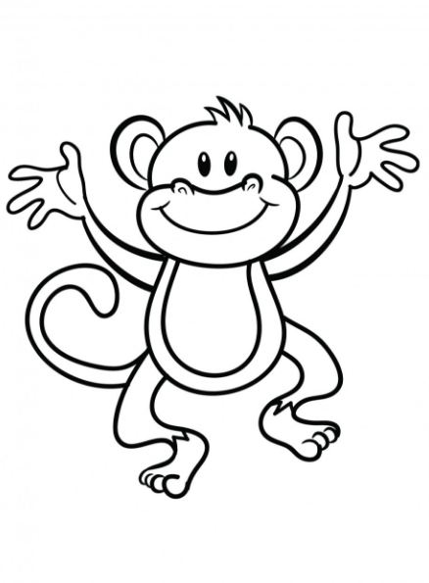
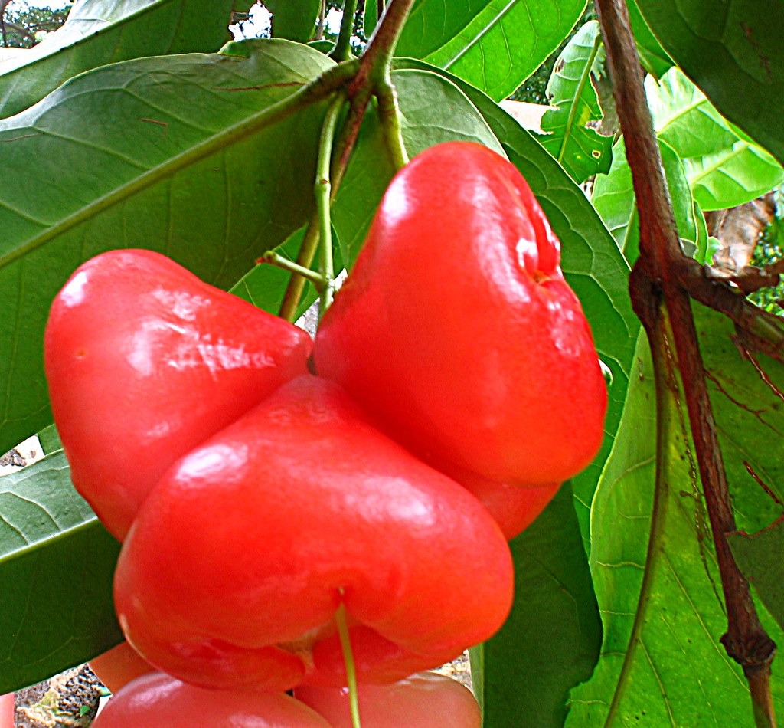

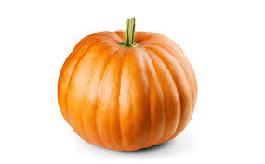


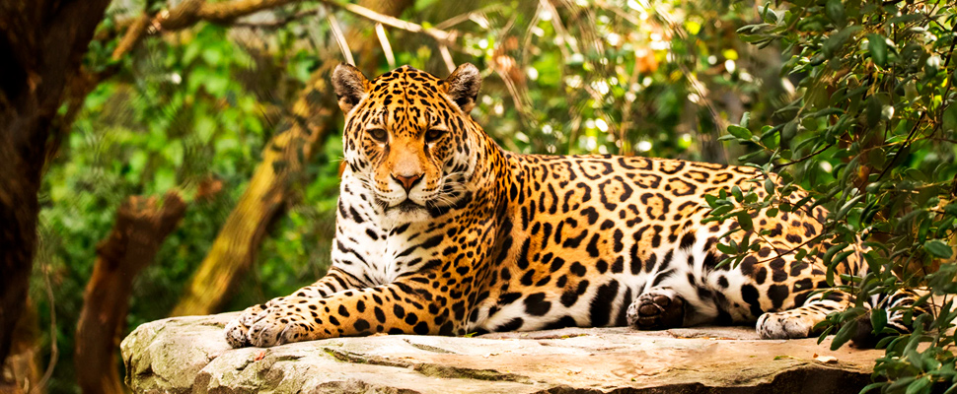
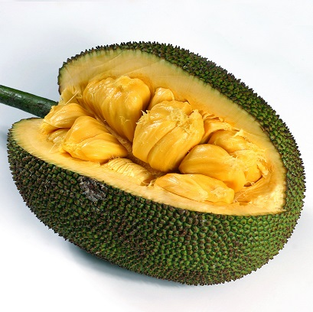
Activité 2
J’écris [g] ou [j].
une sin…e des ….amalacs un ……iraumon une froma…e
le nua….e …aune un …..aguar un …aque

